Slide 1


Enum in C
Dichiarazione e valori, enum e switch, enum nelle struct
LINGUAGGIO C
STRUTTURE E UNIONI
ENUM

Slide 2
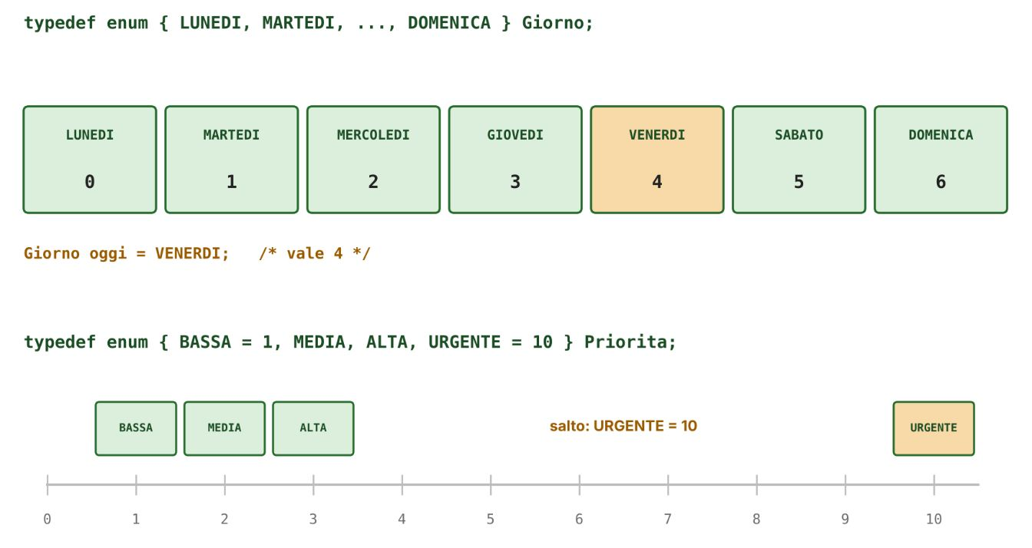
Un Tipo con Costanti con Nome
Un enum elenca i valori possibili di un tipo, dando un nome a ognuno. Le costanti sono interi: la prima vale 0, ognuna vale uno in più della precedente.
typedef enum {
LUNEDI, MARTEDI, MERCOLEDI, GIOVEDI,
VENERDI, SABATO, DOMENICA
} Giorno;
Giorno oggi = VENERDI; /* vale 4 */
if (oggi == SABATO || oggi == DOMENICA) {
printf("fine settimana\n");
}
Convenzione del corso: il tipo ha l'iniziale maiuscola come le struct, le costanti sono tutte maiuscole.
2

Slide 3
#define o enum?
#define | enum
costanti sparse | un tipo con un nome
valori scritti a mano | valori assegnati dal compilatore
il debugger mostra 4 | il debugger mostra VENERDI
nessun legame nei prototipi | il prototipo dice quali valori si aspetta
#define LUNEDI 0
#define MARTEDI 1
#define MERCOLEDI 2
...
int oggi = 4; /* quale giorno? */
typedef enum { LUNEDI, MARTEDI, ... } Giorno;
Giorno oggi = VENERDI;
void stampa_orario(Giorno g);
oggi = 42; /* compila lo stesso */
Un enum non è un controllo: un numero letto da tastiera va verificato prima di assegnarlo a una variabile enum.
3

Slide 4
Valori Espliciti
Con = si sceglie il valore di una costante; le successive continuano a contare da lì. Due costanti possono avere lo stesso valore (SUCCESSO è un sinonimo di OK).
typedef enum {
GENNAIO = 1, FEBBRAIO, MARZO, ..., DICEMBRE
} Mese; /* da 1 a 12 */
typedef enum {
BASSA = 1, MEDIA, ALTA, URGENTE = 10
} Priorita; /* 1, 2, 3, 10 */
typedef enum {
OK = 200, NON_TROVATO = 404,
ERRORE_SERVER = 500, SUCCESSO = OK
} Risposta;
Con i valori scelti a mano il numero ha un significato anche fuori dal programma: GENNAIO = 1 coincide con il mese scritto in una data, NON_TROVATO = 404 con il codice ricevuto dal browser.
4

Slide 5
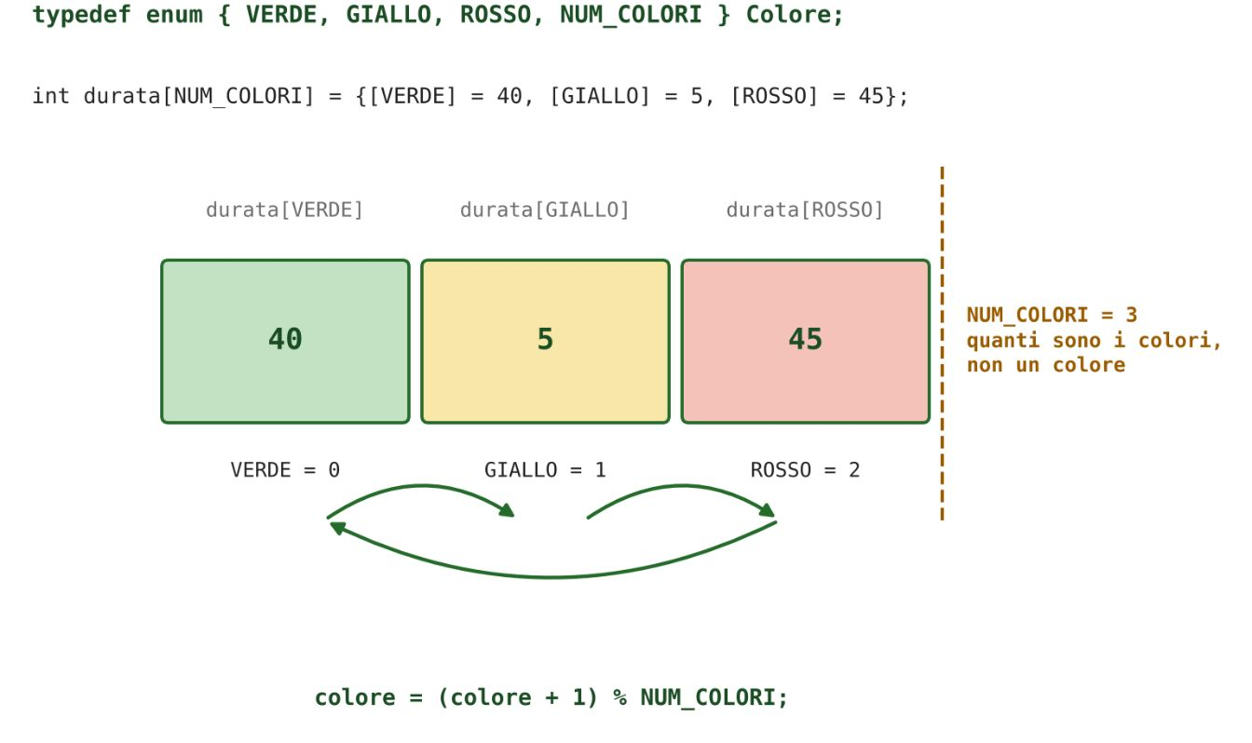
Enum come Indice
Le costanti partono da 0 e salgono di uno: sono gli indici di un array. Una costante finale conta le altre.
typedef enum { VERDE, GIALLO, ROSSO, NUM_COLORI } Colore;
int durata[NUM_COLORI] = {[VERDE] = 40, [GIALLO] = 5, [ROSSO] = 45};
const char *nomi[NUM_COLORI] = {[VERDE] = "VERDE",
[GIALLO] = "GIALLO",
[ROSSO] = "ROSSO"};
printf("%s per %d s\n", nomi[colore], durata[colore]);
colore = (colore + 1) % NUM_COLORI;
Aggiungendo un colore prima di NUM_COLORI, gli array si ridimensionano da soli. Con [VERDE] = ... ogni valore sta accanto alla sua costante.
5

Slide 6
switch su un Enum
Un enum elenca tutti i valori possibili, quindi lo switch ha un case per ognuno. Con -Wall il compilatore controlla:
double area(Forma f, double misura)
{
double risultato = 0;
switch (f) {
case CERCHIO:
risultato = PI_GRECO * misura * misura;
break;
case QUADRATO:
risultato = misura * misura;
break;
case TRIANGOLO:
risultato = sqrt(3.0) / 4 * misura * misura;
break;
}
return risultato;
}
warning: enumeration value 'TRIANGOLO'
not handled in switch
Sugli enum niente default: quando si aggiunge una costante, il compilatore indica tutti gli switch da aggiornare. La costante NUM_... ha il suo case vuoto.
6

Slide 7
Funzioni con Enum e Conversione da Testo
Funzione | Al posto di
Esito valuta(double media, int insuff.) | int che vale 0, 1 o 2
const char *a_testo(Materia m) | uno switch ripetuto
Materia da_testo(const char *parola) | strcmp sparsi nel codice
typedef enum {
ITALIANO, MATEMATICA, INGLESE, INFORMATICA,
NUM_MATERIE,
MATERIA_NON_VALIDA
} Materia;
Materia da_testo(const char *parola)
{
Materia trovata = MATERIA_NON_VALIDA;
Materia m = ITALIANO;
while (m < NUM_MATERIE && trovata == MATERIA_NON_VALIDA) {
if (strcmp(a_testo(m), parola) == 0) {
trovata = m;
}
m++;
}
return trovata;
}
Il valore per le parole sconosciute sta dopo NUM_MATERIE: non diventa mai un indice valido della tabella dei nomi.
7

Slide 8
Un Campo Enum
Lo stato di un oggetto è spesso uno tra pochi valori: è il caso tipico di un campo enum. Lo stato è anche un indice per contare i libri di ogni stato in un solo ciclo.
typedef enum {
DISPONIBILE, IN_PRESTITO, IN_RIPARAZIONE, NUM_STATI
} Stato;
typedef struct {
char titolo[28];
Stato stato;
} Libro;
for (i = 0; i < n; i++) {
conteggi[libri[i].stato]++;
}
Due campi int (prestato, in_riparazione) possono contraddirsi; un solo campo enum ammette un solo stato alla volta.
8

Slide 9
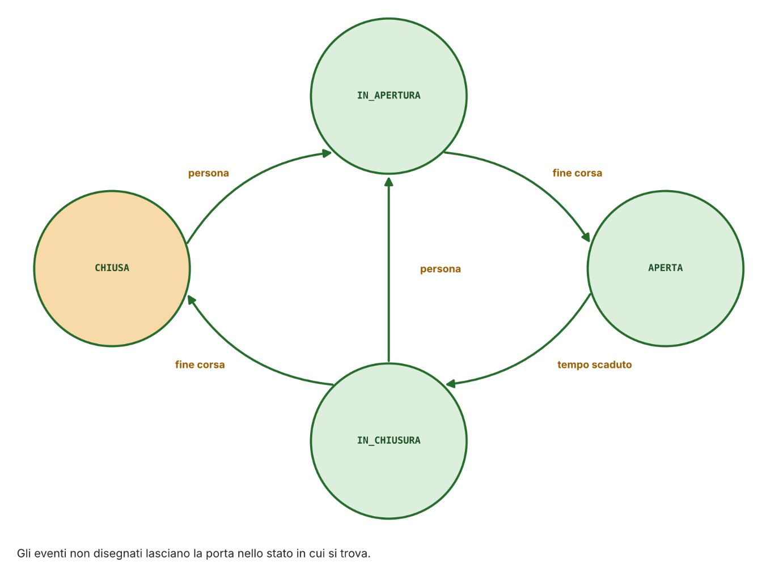
Macchine a Stati
Una macchina a stati è in un solo stato alla volta; ogni evento la fa passare in un nuovo stato o la lascia dov'è. Stati ed eventi sono due enum.
typedef enum {
CHIUSA, IN_APERTURA, APERTA, IN_CHIUSURA, NUM_STATI
} Stato;
typedef enum {
PERSONA, FINE_CORSA, TEMPO_SCADUTO, NUM_EVENTI
} Evento;
Le regole si scrivono con una tabella delle transizioni, oppure con uno switch sullo stato quando ogni passo fa anche altro: l'ascensore si sposta di un piano, l'automa conta una parola.
9

Slide 10
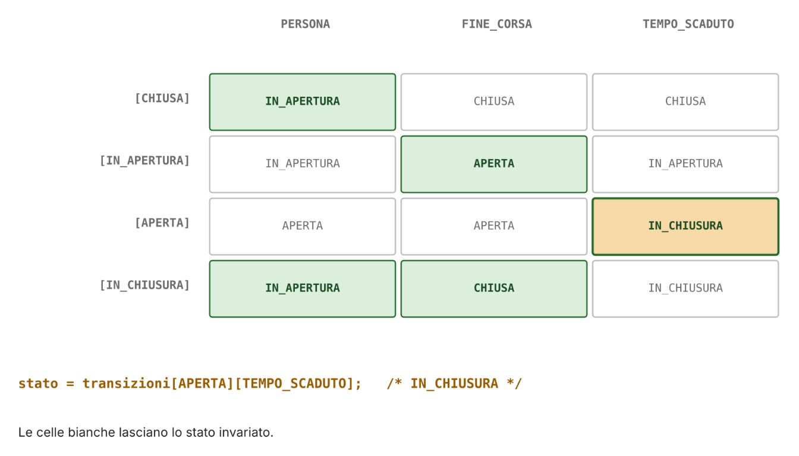
La Tabella delle Transizioni
La riga è lo stato attuale, la colonna l'evento, la cella il nuovo stato. Tutta la logica è nei dati: il ciclo che fa funzionare la porta è una riga sola.
Stato transizioni[NUM_STATI][NUM_EVENTI] = {
[CHIUSA] = {IN_APERTURA, CHIUSA, CHIUSA},
[IN_APERTURA] = {IN_APERTURA, APERTA, IN_APERTURA},
[APERTA] = {APERTA, APERTA, IN_CHIUSURA},
[IN_CHIUSURA] = {IN_APERTURA, CHIUSA, IN_CHIUSURA}
};
stato = transizioni[stato][evento];
Per cambiare il comportamento si cambia una cella, non il codice. Con la stessa idea, nei ticket una tabella permesso[da][a] dice quali cambi di stato sono ammessi.
10

Slide 11
Errori Comuni da Evitare
1
2
Aspettarsi che un enum controlli i valori: oggi = 42 compila.
Indicizzare una tabella con un enum che parte da 1 (DICEMBRE vale 12).
3
4
Scrivere a mano la dimensione degli array invece di NUM_....
Usare la costante di conteggio come se fosse un valore.
5
6
Stampare il nome con %s invece di nomi[valore].
Mettere default in uno switch su enum e perdere l'avviso del compilatore.
7
8
Usare MATERIA_NON_VALIDA come indice di un array.
Assegnare a un campo una costante di un altro enum (-Wenum-conversion).
11

Slide 12
Riepilogo Concetti
Situazione | Tecnica | Note
Valori con un nome | typedef enum { A, B, C } Tipo; | da 0, di uno in uno
Valori scelti | GENNAIO = 1, URGENTE = 10 | le successive continuano
Contare i valori | costante finale NUM_... | dimensione degli array
Nomi da stampare | nomi[valore], [VERDE] = "..." | una tabella sola
Valore successivo | (v + 1) % NUM_... | ciclo chiuso
Scegliere il caso | switch con tutti i case | niente default
Risultato di una funzione | Esito valuta(...) | niente numeri magici
Da testo a enum | ricerca nella tabella dei nomi | valore NON_VALIDO dopo NUM_
Stato di un oggetto | campo enum nella struct | un solo stato alla volta
Regole tra stati | transizioni[stato][evento] | la logica nei dati
12

Slide 13
SEZIONE 1
Esempi Pratici: Dichiarazione e Valori
Concetti base — tre file su costanti, valori e indici.
1 – 010-costanti-con-nome.c
2 – 020-valori-espliciti.c
3 – 030-enum-come-indice.c
Problema
mesi, priorità dei guasti e codici del server web.
Problema
i giorni della settimana e il fine settimana.
Problema
le ore di lezione della 3B.
Tecnica
Giorno, valori da 0, confronti e sizeof.
Tecnica
valori con =, salti e sinonimi.
Tecnica
NUM_GIORNI, array di ore e tabella dei nomi.
13

Slide 14
SEZIONE 1
Esempi Pratici: Problemi su Dichiarazione e Valori
040 – Semaforo
050 – Giorni di lezione
Il colore dopo t secondi con (colore + 1) % NUM_COLORI.
Ore per giorno, giorno più lungo e giorni liberi.
060 – Taglie in magazzino
070 – Mesi e stagioni
Scorte di magliette per taglia, sigla cercata nella tabella.
Mese da GENNAIO = 1: giorni del mese e stagione.
080 – Livelli di log
Livelli ordinati per gravità: filtro con >= e conteggi.
14

Slide 15
SEZIONE 2
Esempi Pratici: Enum e Switch
Concetti base — tre file su switch, funzioni e conversioni.
1 – 010-switch-su-enum.c
2 – 020-funzioni-con-enum.c
3 – 030-da-testo-a-enum.c
Problema
l'area delle figure per il compito di geometria.
Problema
lo scrutinio finale.
Problema
le ore svolte per materia.
Tecnica
switch completo e avviso di -Wswitch.
Tecnica
Esito valuta(...) e descrizione(e).
Tecnica
da_testo e a_testo con una tabella sola.
15

Slide 16
SEZIONE 2
Esempi Pratici: Problemi su Enum e Switch
040 – Distributore di bevande
050 – Giudizio sintetico
Prezzo con uno switch, Esito dell'erogazione.
Dal voto al giudizio e istogramma della classe.
060 – Calcolatrice a parole
070 – Direzioni del robot
Operazione scritta come parola e switch del calcolo.
Direzioni in ordine orario: rotazioni con il modulo.
080 – Prenotazione dell'aula magna
Un Esito per ogni motivo di errore e messaggio con uno switch.
16

Slide 17
SEZIONE 3
Esempi Pratici: Enum nelle Struct
Concetti base — tre file su campi, stati e tabelle.
1 – 010-campo-enum.c
2 – 020-macchina-a-stati.c
3 – 030-tabella-indicizzata-da-enum.c
Problema
la biblioteca di classe.
Problema
la porta automatica dell'ingresso.
Problema
i biglietti dello spettacolo di fine anno.
Tecnica
campo Stato, conteggi e filtri per stato.
Tecnica
tabella delle transizioni e sequenza di eventi.
Tecnica
array di Tariffa indicizzato dalla categoria.
17

Slide 18
SEZIONE 3
Esempi Pratici: Problemi su Enum nelle Struct
040 – Ticket di assistenza
050 – Ascensore
Priorità e stato, cambi permessi da una tabella.
Macchina a stati con uno switch: porte, salita e discesa.
060 – Tessere della mensa
070 – Gioco del tris
Fascia ISEE come campo enum e tabella dei prezzi.
Griglia di Casella, turni e Risultato.
080 – Analisi del testo
Automa che conta parole, numeri e punteggiatura.
18

